Slide 1
Sciences et
Technologies de
l’Industrie et du
Développement
Durable
STI2D

Slide 2
Un parcours d’excellence
vers le métier
d’ingénieur

Slide 3
Et toujours un accès
au métier de technicien
BTS - DUT - Licence Pro

Slide 4
Le Développement
Durable
Au cœur des enseignements

Slide 5
Un cadre pensé
pour faire réussir
tous les élèves
Une approche concrète des contenus
dans des laboratoires modernes
La moitié des heures de classe
en groupe de moins de 22 élèves

Slide 6
bac STI2D
1
4
spécialités

Slide 7
L’organisation
Tronc commun d’enseignements
généraux
Enseignements technologiques transversaux
AC
Architecture et Construction
EE
Énergie et Environnement
SIN
Systèmes d’Information et Numérique
ITEC
Innovation Technologique et Éco-Conception
Enseignements technologiques de spécialité

Slide 8
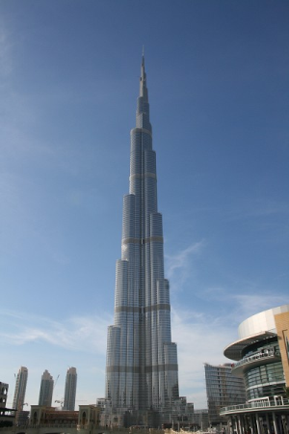
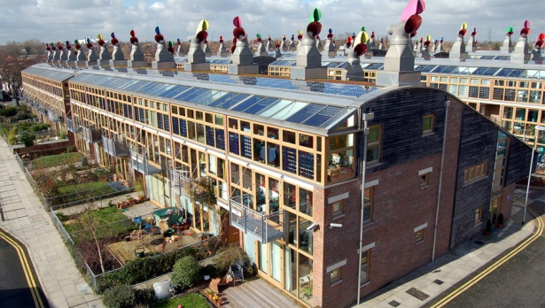
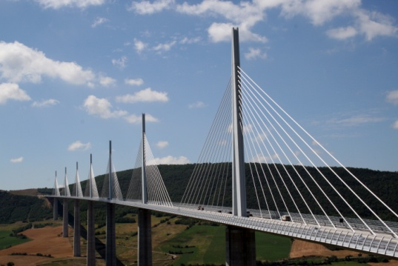
Architecture et Construction
Patrimoine
Beauté
Quartier Bedzed à Londres
Haute Qualité
Environnementale
Viaduc de Millau
Tour Burj Khalifa à Dubaï
Confort
Solidité
Utilité
Architecture

Slide 9
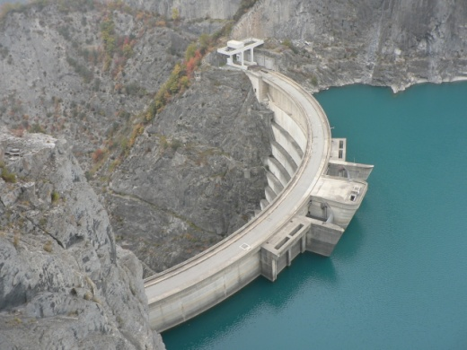
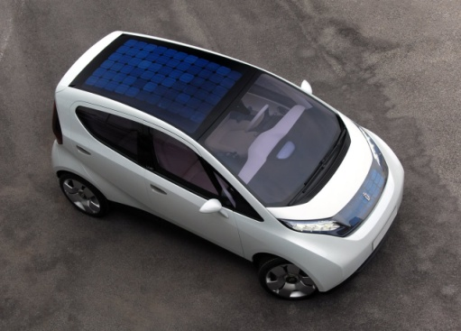
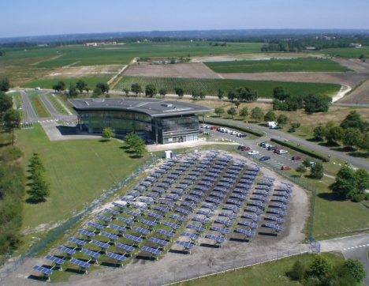
Énergie et Environnement
Éolien
Renouvelable
Voiture électrique
Hydroélectricité
Centrale solaire
Hydrogène
Disponible
Durable
Solaire

Slide 10
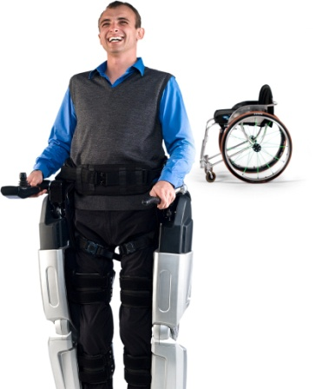
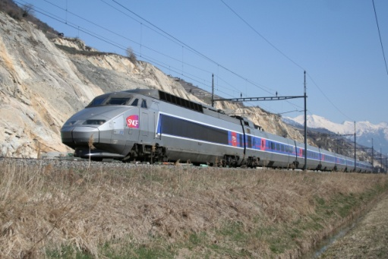
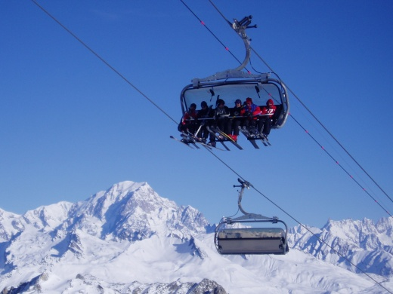
Innovation Technologique et Éco-Conception
Aéronautique
Recyclable
Exosquelette
Assistance au handicap
Trains à Grande Vitesse
Équipements sportifs
Nanomatériaux
Accessible
Économe
Transport

Slide 11
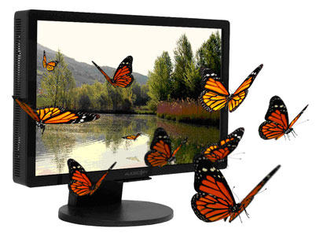
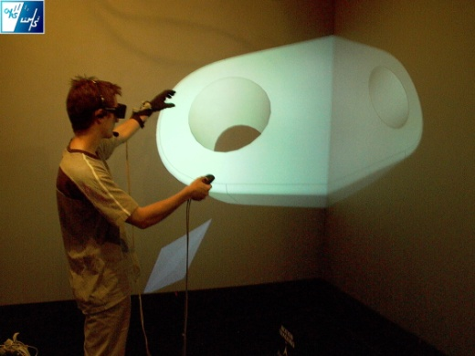
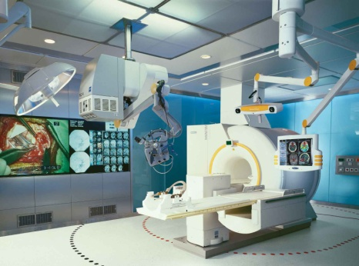
Systèmes d’Information et Numérique
Télécoms
Intuitif
Imagerie médicale
Écrans 3D
Réalité augmentée
Médical
Innovant
Évolutif
Audiovisuel

Slide 12
Concepteur de produits
Architecte
Manageur de projet
Informaticien
Producticien
STI2D
Planificateur
Des métiers
passion
Chercheur
Roboticien
Webmaster
STI2D
Énergéticien
Électronicien
Domoticien
Automaticien
Chef de chantier
Ingénieur du son
Aérodynamicien

Slide 13
Spie batignolles
ROSSIGNOL
BOUYGUES
PHILIPS
NOKIA
VEOLIA
STI2D
SAMSUNG
SONY
EDF
DES ENTREPRISES
DE POINTE
AIRBUS
NRJ
VINCI
STI2D
APPLE
THALES
CANAL+
SIEMENS
EIFFAGE
RENAULT
RTE
Microsoft
SNCF
arianespace

Slide 14
STI2D

